Slide 1
Acceso y atención de salud intercultural con jóvenes migrantes privados de libertad
MINISTERIO DE SALUD
Julio de 2023
Juan Bacigalupo Araya
Deiza Troncoso
Daniel Molina
Pamela Alvarado
Daniel Urrea
Ángela Mora

Slide 2
Índice
Marco normativo
Buenas prácticas
Notes:
MLV

Slide 3
Marco normativo

Slide 4
ENFOQUE DE DERECHOS HUMANOS: SALUD
Los derechos humanos son garantías jurídicas universales que protegen a los individuos y los grupos contra acciones y omisiones que interfieren con las libertades y los derechos fundamentales y con la dignidad humana, ONU 2012.
Estado garante de los derechos
Obligación del Estado: respetar, proteger y hacer cumplir

Slide 5
ENFOQUE DE DERECHOS HUMANOS: SALUD
Elementos interrelacionados del derecho a la salud:
Disponibilidad
Accesibilidad
Aceptabilidad
Calidad
Número suficiente de establecimientos,
bienes y servicios públicos de salud y centros de atención de la salud, así como de programas.
(agua, condiciones sanitarias, hospitales, etc)
Dimensiones:
- No discriminación.
- Accesibilidad física.
- Accesibilidad económica.
- Accesibilidad de información.
- respeto a ética médica y culturalmente apropiados
- cultura de las personas, las
minorías, los pueblos
- género y el ciclo
de vida,
Apropiados desde el punto de vista científico y médico y ser de
buena calidad
Observación General 14: El derecho al disfrute del más alto nivel posible de salud ,COMITÉ DE DERECHOS ECONÓMICOS,SOCIALES Y CULTURALES, ONU, 2000

Slide 6
CORTAFUEGOS
«cortafuegos» desvincula la prestación de atención médica de la aplicación de las leyes de inmigración.
“Es posible que las personas migrantes en situación irregular teman ser detenidas a efectos de su expulsión, en particular en los países donde los funcionarios públicos tienen la obligación de informar sobre estas personas. Además de garantizarse el acceso a la atención sanitaria sin discriminación, debe establecerse una rigurosa separación entre el personal de atención sanitaria y las fuerzas del orden...”
Comité de Derechos Económicos, Sociales y Culturales, Obligaciones de los Estados con respecto a los refugiados y los migrantes en virtud del Pacto Internacional de Derechos Económicos, Sociales y Culturales (13 de marzo de 2017)

Slide 7
LEY 21.325, LEY DE MIGRACIÓN Y EXTRANJERÍA
Artículo 15.- Derecho al acceso a la salud.
Los extranjeros residentes o en condición migratoria irregular, ya sea en su calidad de titulares o dependientes, tendrán acceso a la salud conforme a los requisitos que la autoridad de salud establezca, en igualdad de condiciones que los nacionales.

Slide 8
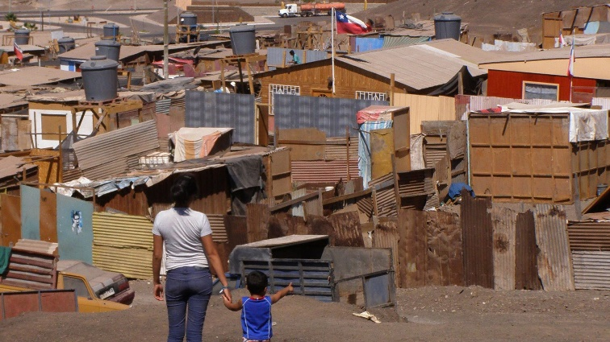
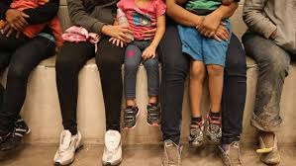
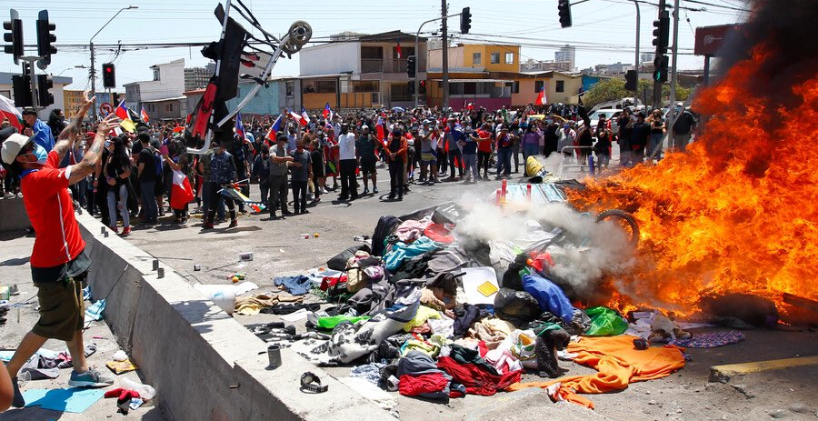
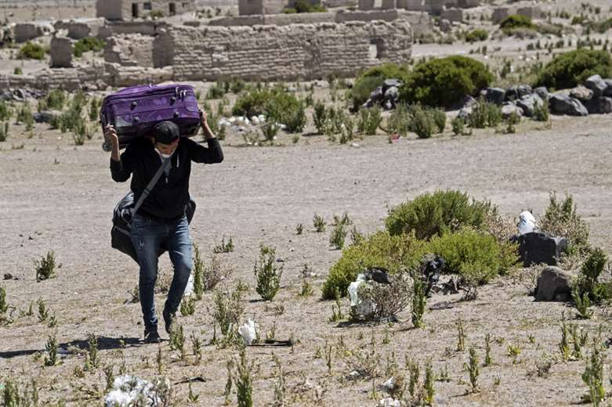
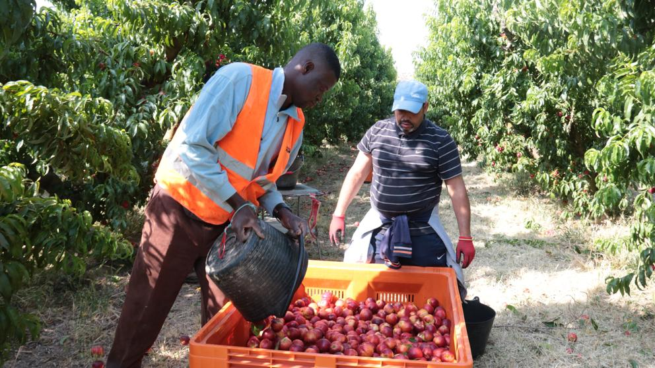
Mecanismos que explican las Inequidades en Salud:
Migrantes Internacionales
Nacidos en Chile
Porcentaje de Población que no pertenece a Ningún Tipo de Sistema de Previsión de Salud
15,8%
2,2%
Porcentaje de Niñas y Niños Menores de 14 años (Ningún Sistema de Salud)
21,4%
1,6%
% hogares donde alguno de sus miembros ha sido tratado injustamente o discriminado (12 meses)
32,2%
12,7%

Slide 9
2023 Circular A15 N° 5 que permite emitir NIP en establecimientos de salud
MEDIDAS PROGRESIVAS (PRINCIPIO DE NO REGRESIVIDAD)
2017 Política de Salud de Migrantes Internacionales
2016 Circular MINSAL Circular A 15 N°4 instruye implementación D Nº67 y todas las vías de acceso al sistema de salud.
2016 Decreto Supremo Nº 67, Calificación de Carencia: Inmigrantes en situación irregular o sin documentos.
2015 Circular MINSAL Circular A 15 N°6
2014 Convenio FONASA/Departamento de Extranjería y Migración (DEM). Visa en Trámite.
2011 Ley 20.507 sobre Trata de Personas y Tráfico Ilícito de Migrantes.
2010 Estrategia Nacional de Salud , Objetivo Estratégico 5, DSS, Inequidades y Otros Grupos, Personas Migrantes.
2009 Nº 2551, Instruye a Servicios de Salud, FONASA, SEREMI, sobre atención de la red pública a inmigrantes con credencial de FONASA, cédula de identidad vencida y permiso de residencia en trámite, 2009.
2008 Ordinario Ministerio de Salud Nº 3229, del MINSAL, Instruye a Servicios de Salud sobre atención en salud de población inmigrante en riesgo social y situación de permanencia no regulada, 2008. (agrega urgencia y bienes públicos de salud)
2008 Convenio de Colaboración Ministerio del Interior y Ministerio de Salud, Derechos de niños y adolescentes, Resolución Exenta Nº 1914, 2008.
2007 Convenio FONASA y Ministerio del Interior atención de salud a refugiados, 2007.
2005 Decreto Ministerio de Relaciones Exteriores, Convención Internacional sobre la protección de los derechos de todos los trabajadores migratorios y sus familias 2005.
2003 Ministerio del Interior – MINSA , Oficio Circular Nº 1179: Atención de salud a mujeres embarazadas inmigrantes.

Slide 10
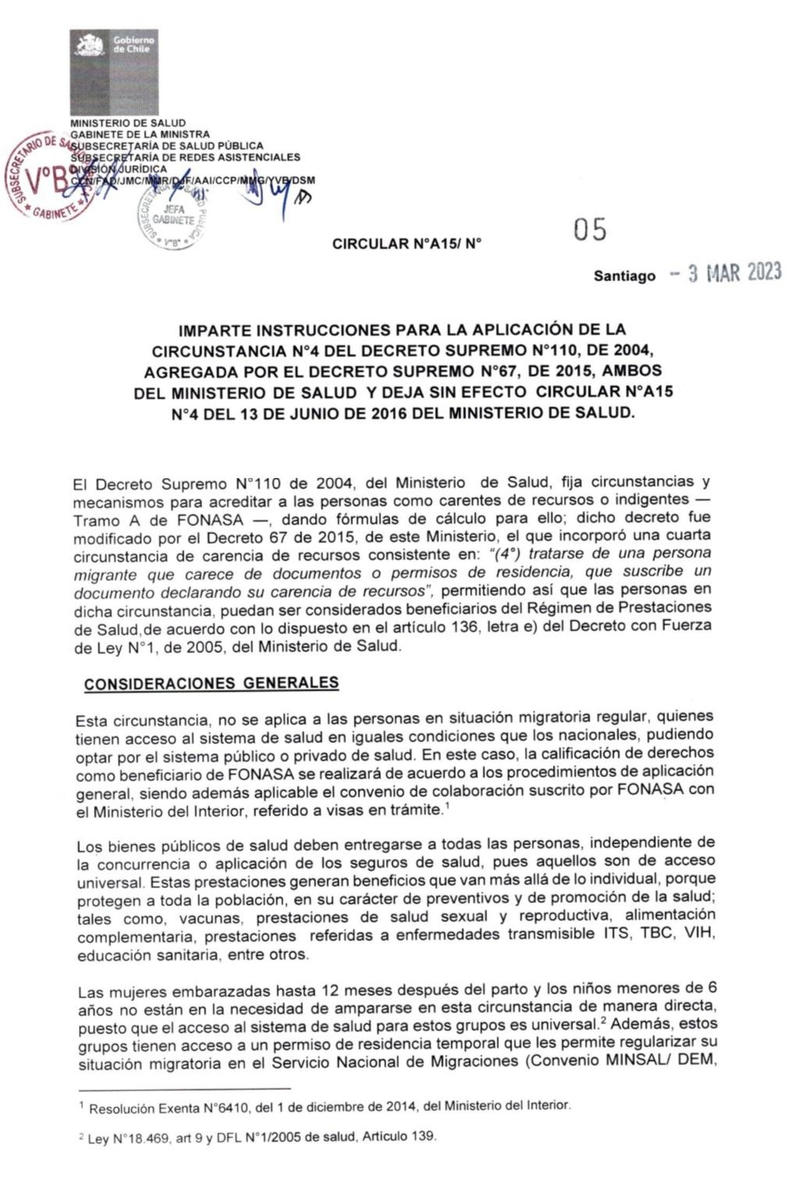
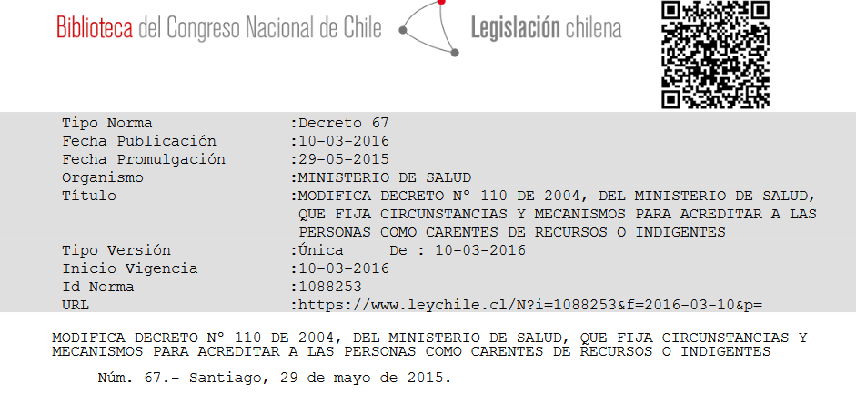
DECRETO SUPREMO Nº67

Slide 11
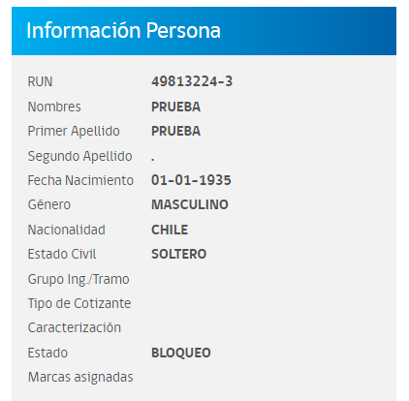
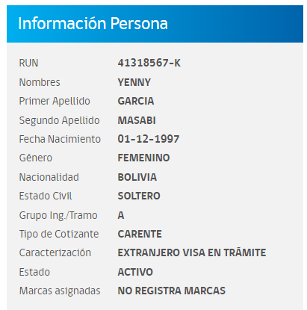
FONASA: “GENERAR N° PROVISORIO”
NIP CREADO
QUEDA CON BLOQUEO INICIAL
DOMICILIO INCLUIDO
ACREDITACION DE CARENCIA DE RECURSOS
INGRESAR A FUNCIONALIDAD “AFILIACION PRESENCIAL”
AGREGAR “CARENTE EXTRANJERO”
INSCRIPCIÓN PERCAPITA
INGRESAR A “GESTIÓN PERCAPITA”
ASIGNAR BENEFICIARIO A CESFAM

Slide 12
Notes:
Finalmente estamos prontos a publicar nuestra política y queremos compartir con ustedes el resumen de esta:

Slide 13
Política de Salud de Migrantes Internacionales.
Resol. Ex. N°1308 del 30.10.2017.
PROPÓSITO
LÍNEAS ESTRATÉGICAS:
1.-Armonización y adecuación del marco normativo.
2.-Sistema sensible a las personas migrantes: accesibilidad y aceptabilidad en el derecho a la salud.
3.- Abordaje integral de la salud de migrantes internacionales: sectorial e intersectorial.
4.- Transversalización de la salud de los migrantes internacionales en los programas e intervenciones de salud.
5.- Monitoreo, seguimiento e información de salud.
6.- Trabajo , salud y migración.
7.- Comunicación y desarrollo de acciones en contra la discriminación xenofobia y estigmatización de las personas migrantes.
Contribuir al máximo estado de salud de los migrantes Internacionales, con equidad, enmarcado en el enfoque de derechos humanos.
Enfoques
Derechos Humanos
Determinantes Sociales de la Salud
Género
Interculturalidad
Curso de vida
Territorial
Notes:
El Propósito de la política es Contribuir al máximo estado de salud de los migrantes Internacionales, con equidad, enmarcado en el enfoque de derechos humanos.

Slide 14
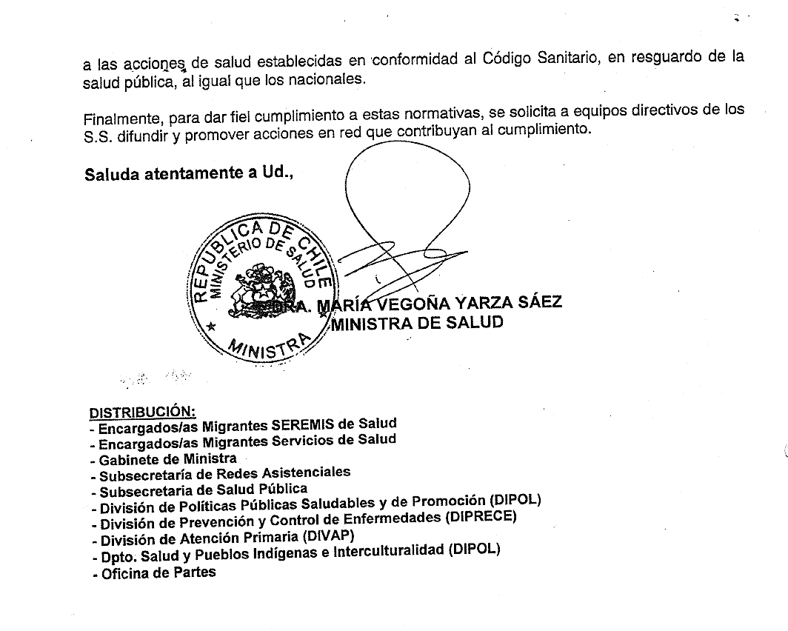
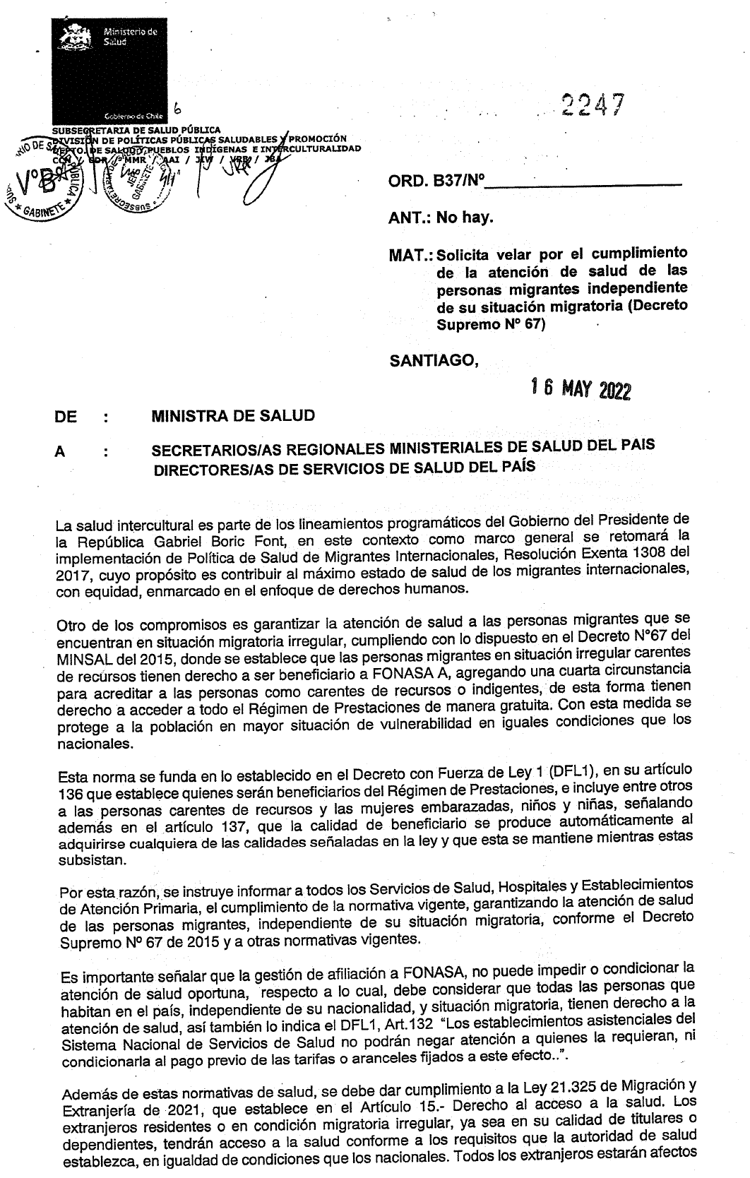

Slide 15
Buenas prácticas

Slide 16
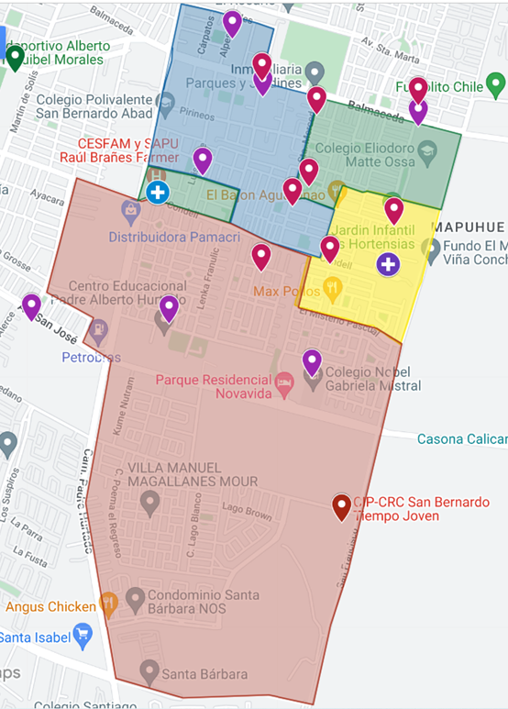
CESFAM Raúl Brañes Farmer– CIP San Bernardo
CESFAM DR. Raúl Brañes Farmer.
- Apoyo proceso de Inscripción en CESFAM (apertura Ficha - Clínica en CESFAM)
- Control Salud Adolescente
- Operativos Vacunación en contexto del PNI
- Operativos Vacunación en contexto de campañas
- Entrega prestaciones de salud, atenciones de morbilidad
- Controles de salud de tratamiento y seguimiento
- Acciones de coordinación y referencia con la red de salud
Equipo Comunal Adolescente – Mejor Niñez – Espacio Amigable – Centro de atención integral del adolescente ex Rucahueche:
- Control Salud Adolescente - FICHA CLAP
- Evaluación nutricional

Slide 17
Objetivos
Garantizar la entrega de prestaciones del nivel primario de salud a los adolescentes y jóvenes que se encuentran imputados en el CIP San Bernardo de SENAME.
- Facilitar y dar acceso preferencial a las atenciones de salud NNAJ vinculados SENAME.
- Otorgar las prestaciones de salud a todos los adolescentes y jóvenes del CIP San Bernardo de SENAME.
- Optimizar el trabajo intersectorial entre CESFAM Raúl Brañes Farmer, Unidad de Salud y Equipo Técnico CIP SAN Bernardo de SENAME.

Slide 18
Buenas Prácticas
-Realización de inscripción y adscripción a nuestro centro de salud a los jóvenes de CIP San Bernardo
-Gestión de Número de inscripción provisorio (NIP) para población adolescente migrante de CIP San Bernardo, según Circular A 15 N°5.
-Plan de trabajo 2023-2024 en conjunto con CIP y red comunal
-Comunicación entre referentes de CIP y equipo de salud.

Slide 19
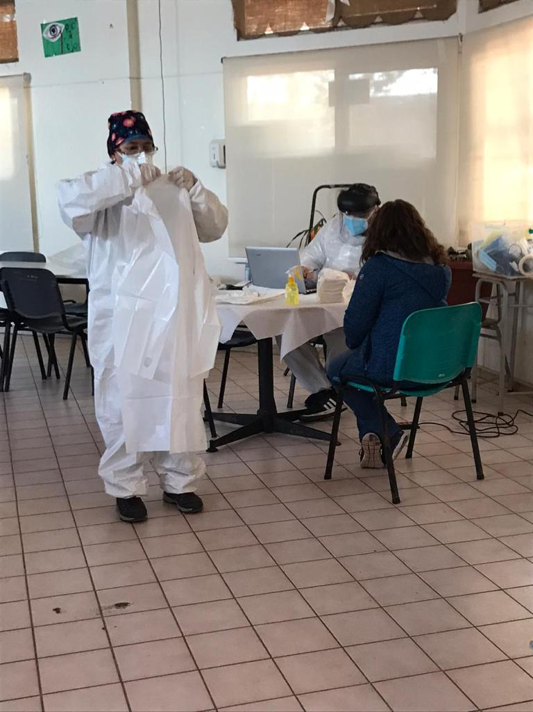
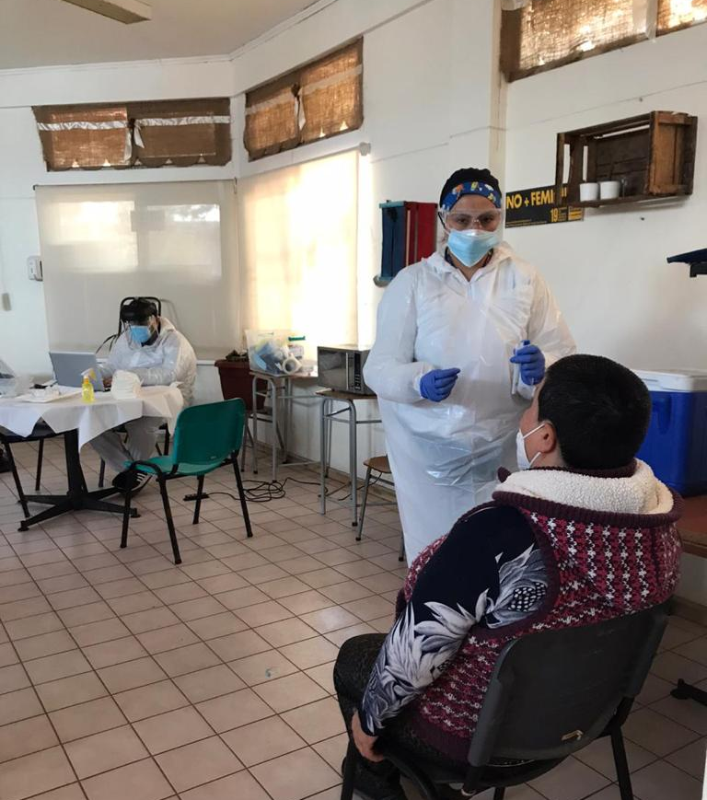
Beneficios de esta estrategia
-Acceso a prestaciones de salud de atención primaria.
-Mejora el acceso y las derivaciones prestaciones de atención secundaria a Adolescentes de CIP San Bernardo.
-Generar vínculos con red comunal en salud y apoyo social.
-Integrar a CIP San Bernardo a comunidad de territorio CESFAM Raúl Brañes.
Operativo BAC, funcionarios y adolescentes año 2021 en CIP San Bernardo

Slide 20
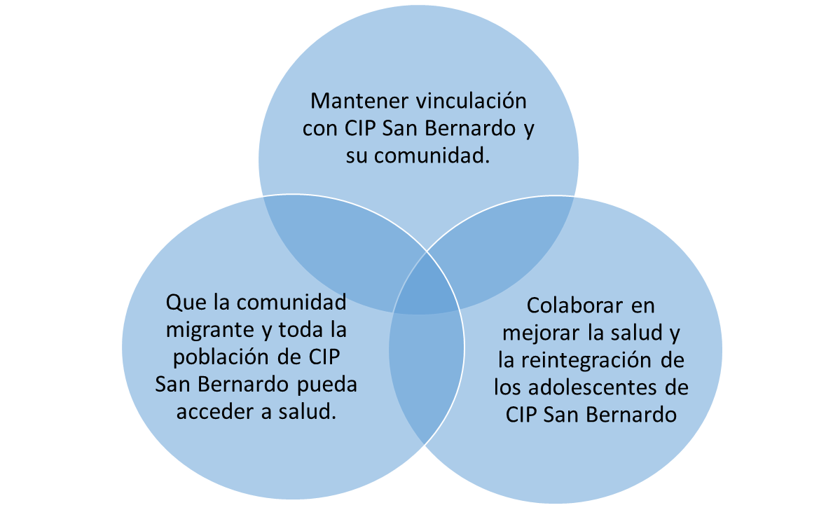
Nuestra Visión

Slide 21
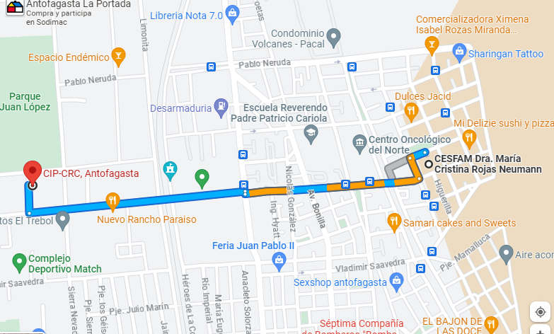
Programa Mejor Niñez y SENAME CESFAM Dra Maria Cristina Rojas Antofagasta
Odontologo
Atención odontológica por Programa a usuarios de:
CIP-CRC-CSC
Bárbara Kast
Ambulatorios Mejor Niñez.

Slide 22
Objetivos de atención.
Prestación de servicio de atención odontológica correspondiente al nivel primario de atención de salud a usuarios de programa Mejor niñez y SENAME, tanto ambulatorios como de centros, las cuales consideran atenciones preventivas, restauradoras como derivaciones a nivel secundario de ser necesario.

Slide 23
Experiencia en CIP-CRC-CSC
Delincuentes
Justicia y Venganza
Trato Igualitario
Respeto
Agresión
Riesgo
Migrantes
Prejuicios
Dignidad
Empatía
Prejuicios

Slide 24
Buenas prácticas
Atención igualitaria y digna.
Centrarse en usuarios con necesidades, más que ambiente o lugar de origen.
Evitar prejuicios por causa de reclusión.
Empatía por miedos a la atención, malas experiencias previas. Re adaptar.
Comunicación directa con Profesional de salud del centro en caso de urgencias.
Explicación a usuarios de condición bucal, tratamiento a realizar, opciones de tratamiento.
Educación de salud bucal de forma dinámica y activa con usuarios.

Slide 26
Gracias

